Slide 1
Русские народные инструменты

Slide 2
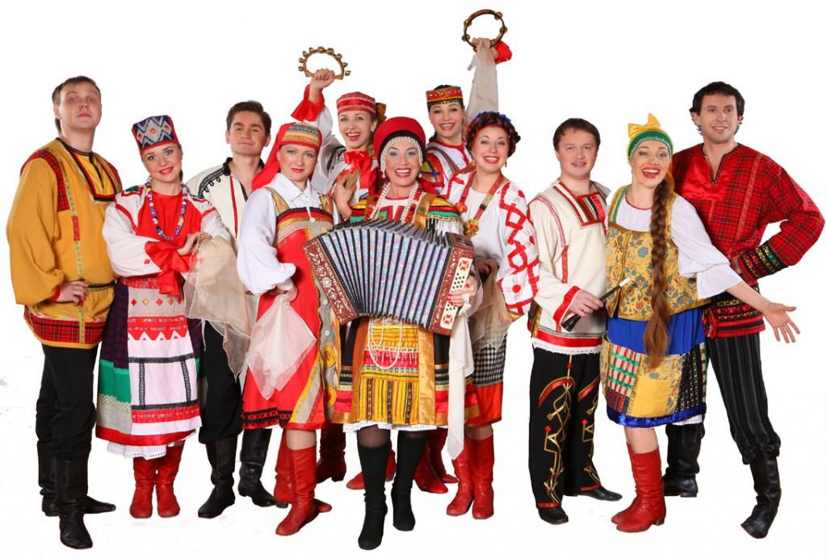
Россия, Россия – края дорогие,
Здесь издавна русские люди живут.
Они прославляют просторы родные,
Раздольные русские песни поют! Хорошая русская песня дух бодрит.
С хорошей русской песней и труд спорится.
Где песня поется, там весело живется!

Slide 3
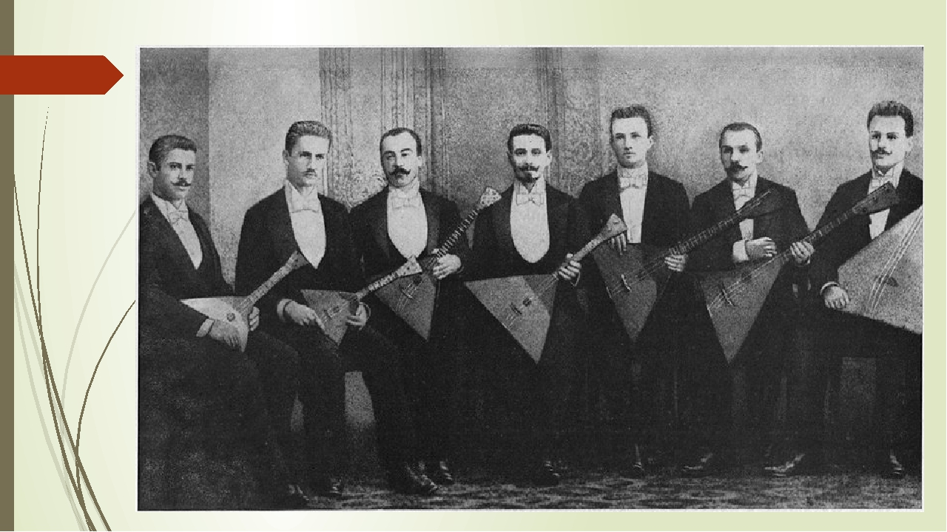
Оркестр возник из маленького ансамбля – «Кружка любителей игры на балалайках» - 20 марта 1888 года - первый концерт – День рождения Оркестра русских народных инструментов

Slide 4
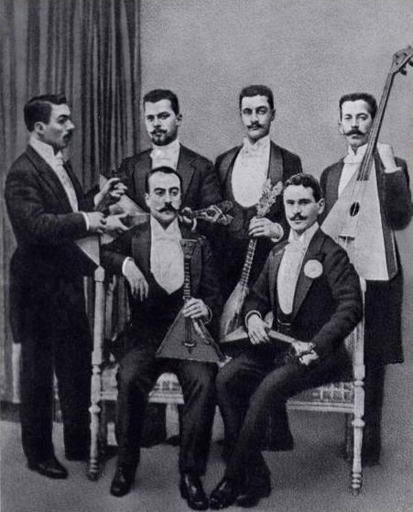
Создатель первого Русского Народного Оркестра Василий Васильевич Андреев

Slide 5
Русские народные инструменты
Духовые Струнные Ударные
Свистулька Гусли Колотушка
Кутиклер Гудок Трещетка
Сопелка Домра Рубель
Рожок Балалайка Бубен
Жалейка Ложки
Волынка
Гармонь

Slide 6
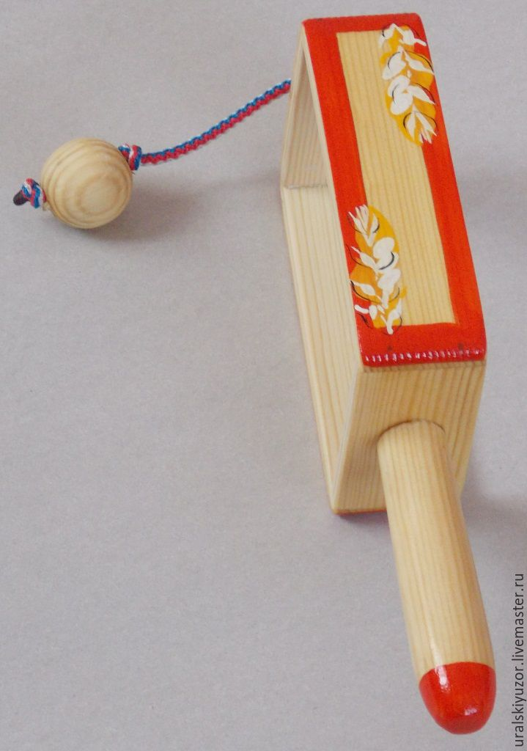
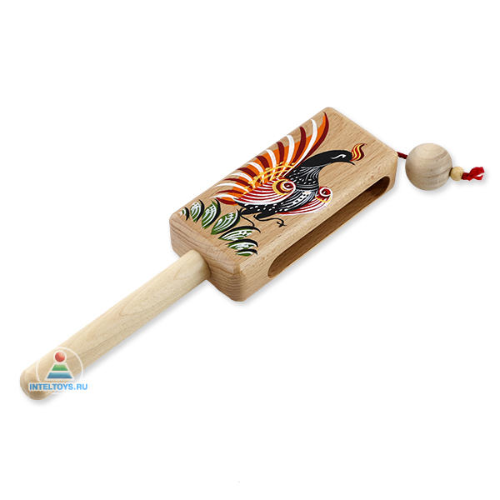
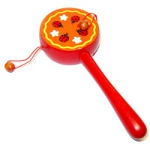
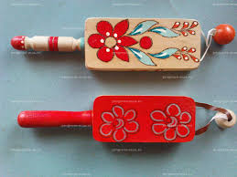
Колотушка

Slide 7
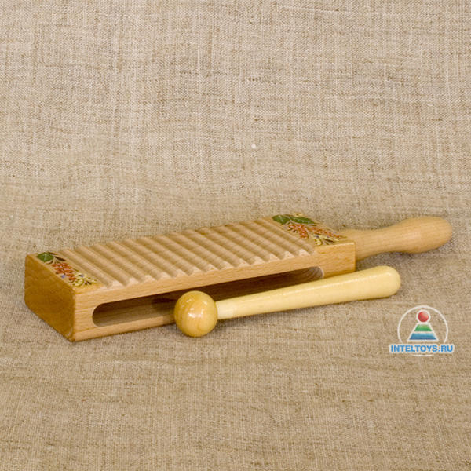
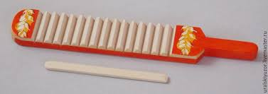
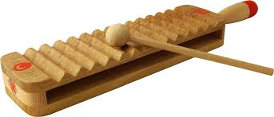
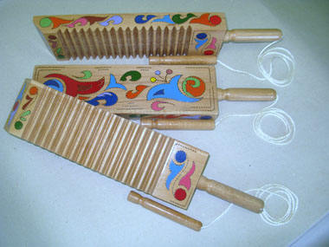
Рубель

Slide 8
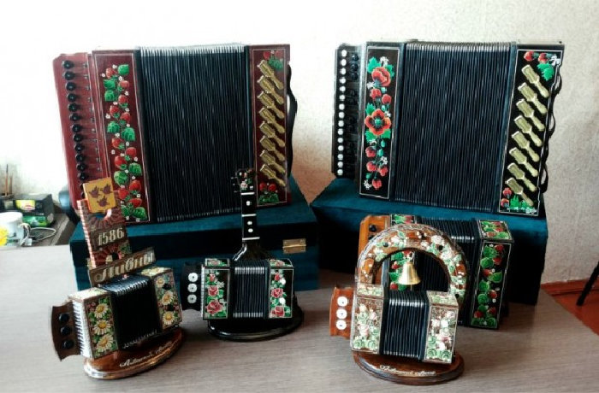
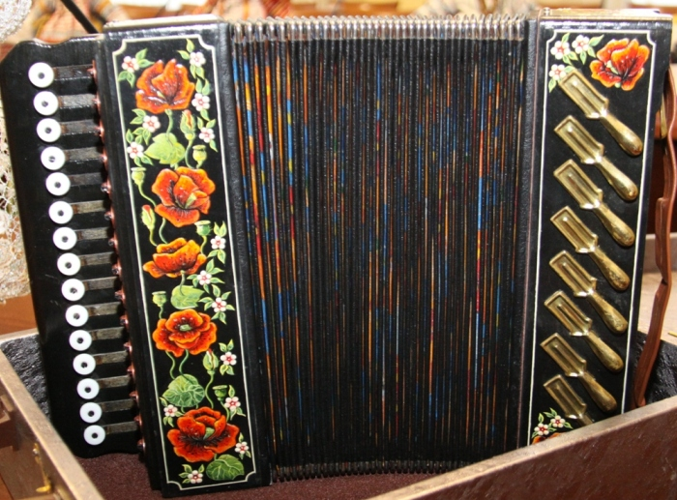
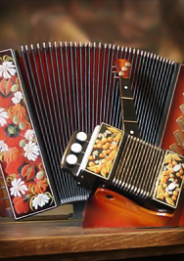
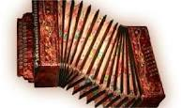
Гармонь

Slide 9
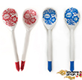
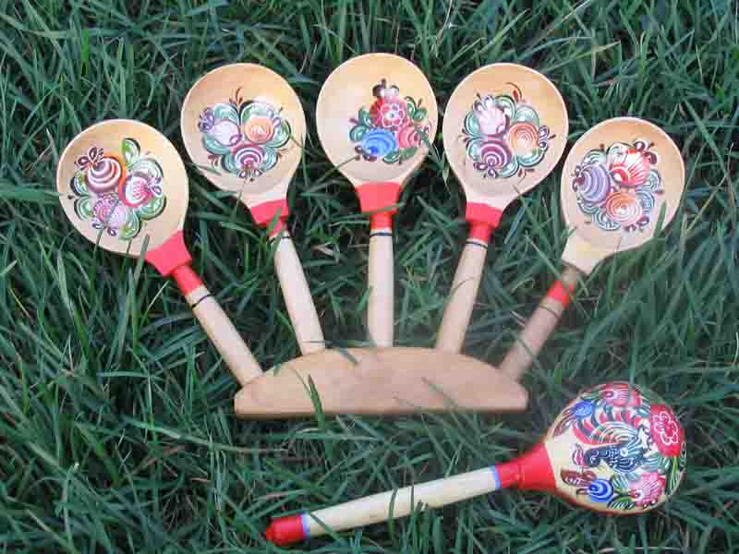
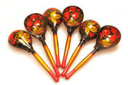
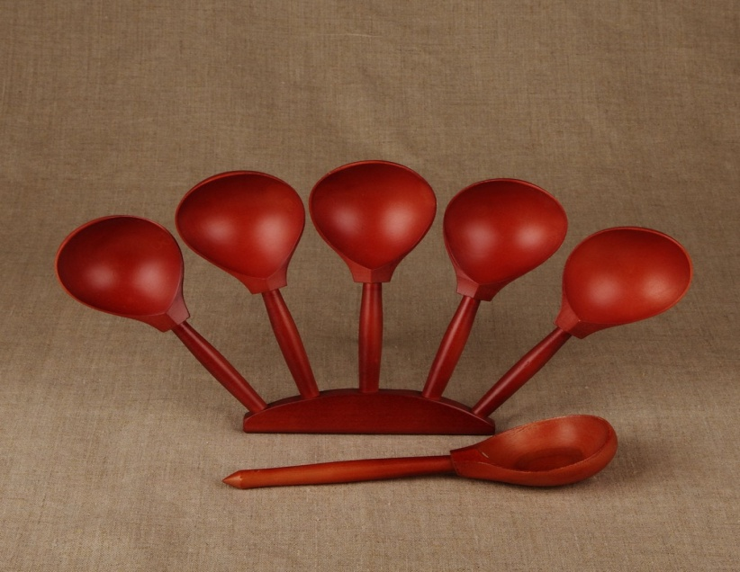
Деревянные ложки

Slide 10
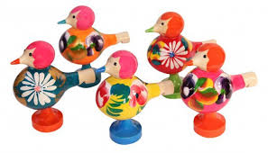
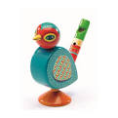
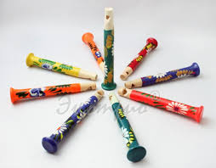
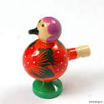
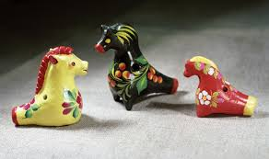
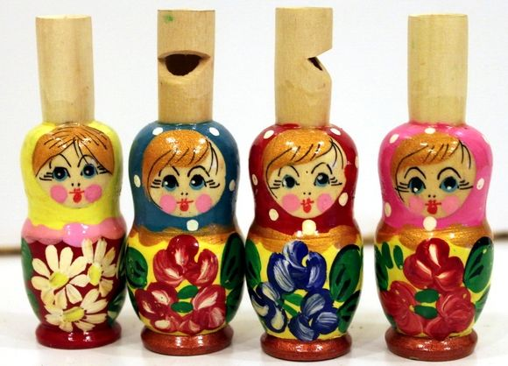
Свистулька

Slide 11
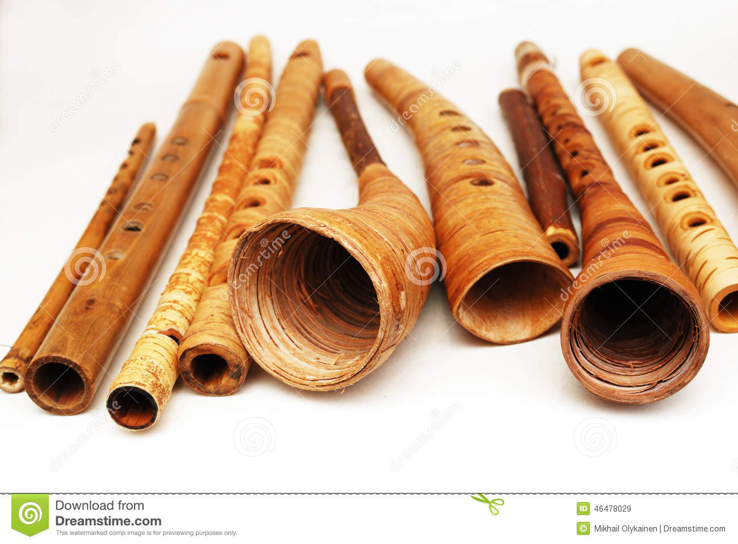
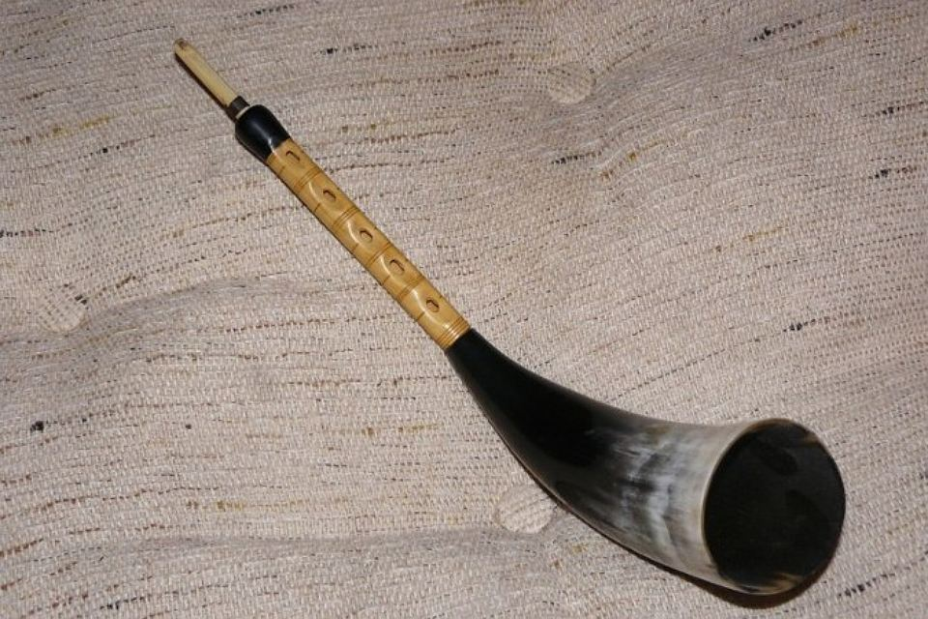
Рожок
Рожок

Slide 12
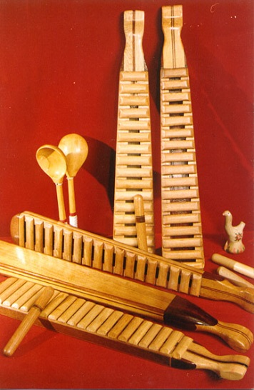
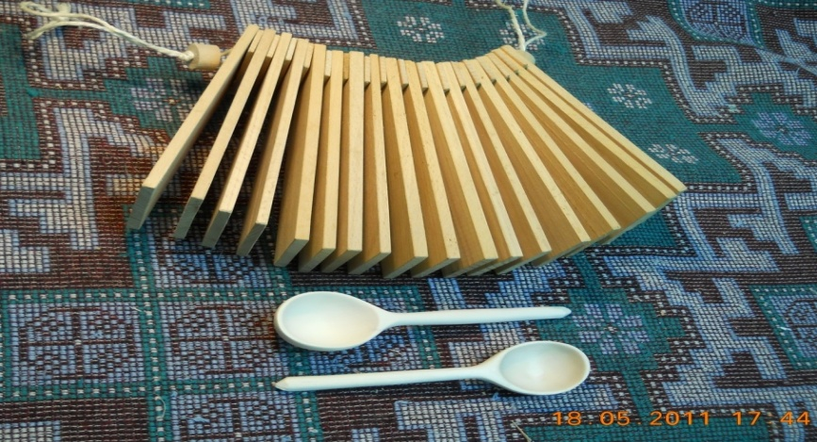
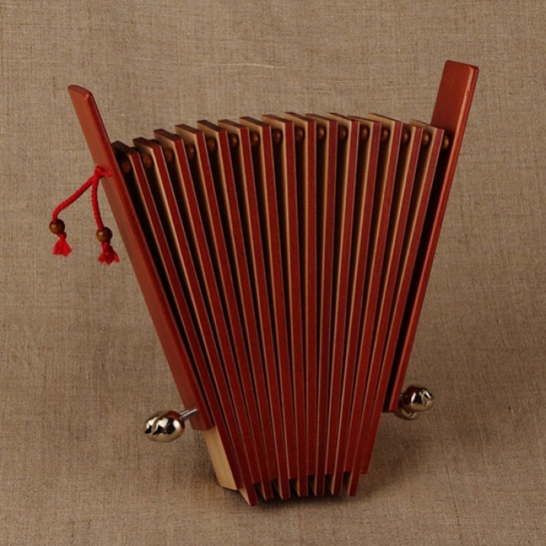

Slide 13
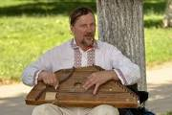
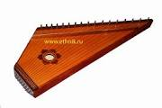
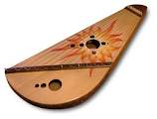
Звончатые гусли

Slide 14
Балалайка
Треугольная доска,
А на ней три волоска.
Три струны. А звук какой!
С переливами, живой!
Узнаю его в момент- Самый русский инструмент

Slide 15
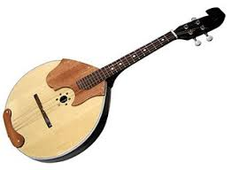
Домра
Домра – как забытая царица, что жила когда-то на Руси.
Балалайки старшая сестрица, Звуком ладным в голубой выси, Разносила на потеху миру
…..

Slide 16
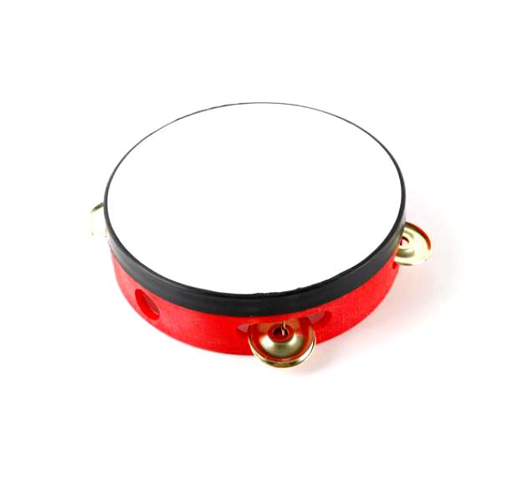
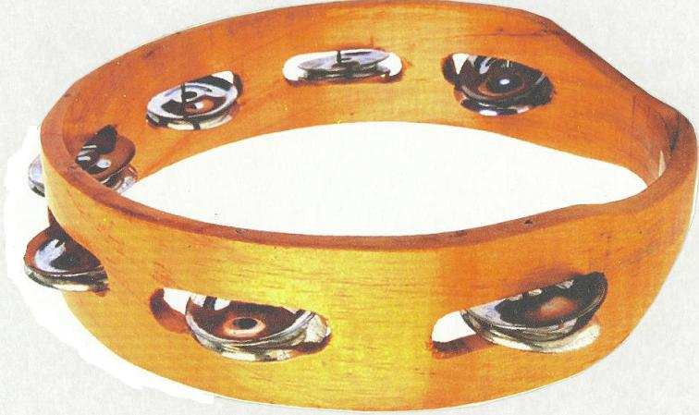
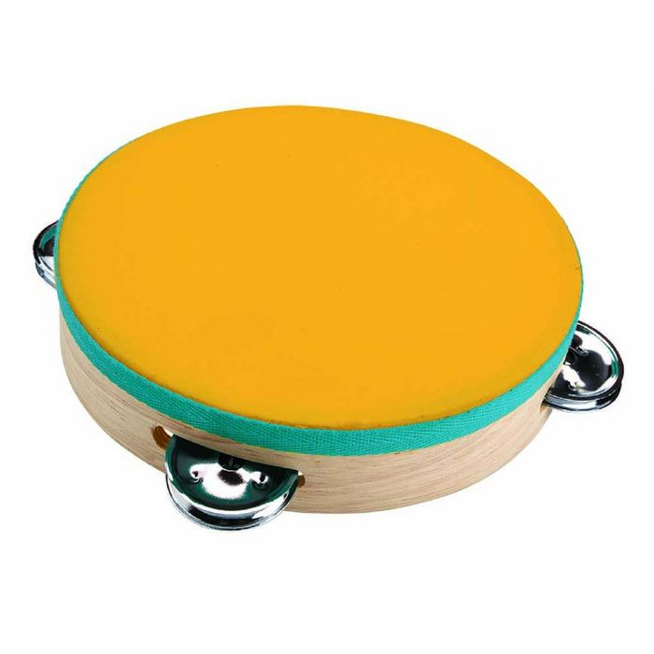
Бубен
Бубен

